Slide 1
Optimalizace skladových operací ve společnosti Röchling Machined Plastics s.r.o.
Vysoká škola technická a ekonomická
v Českých Budějovicích
AUTOR: Bc. Pavel Hřídel
Vedoucí práce: Ing. Monika Karková, PhD.
Oponent: Ing. Martin Šesták

Slide 2
Cíl práce
2/14
Cílem práce je navrhnout optimální skladové operace pro potřeby vybrané společnosti. Navrhované řešení se budou opírat o analýzu stávajícího stavu a potřeby firmy. Součástí práce bude také technicko-ekonomické zhodnocení zvolených opatření.

Slide 3
Metodika práce
3/14
Analýza dokumentu
Komparace
Pozorování
Teorie omezení

Slide 4
Analýza současného stavu
4/14
Technické prostředky skladu
Manipulační technika
Skladovací zařízení
Popis výrobního procesu
Skladové operace v rámci skladu
Skladové operace v rámci výroby
Analýza materiálového toku

Slide 5
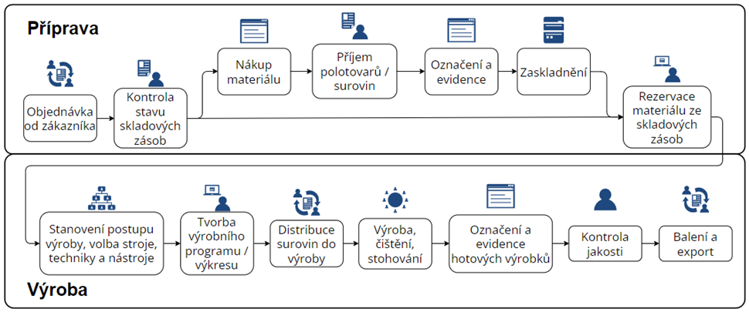
Analýza materiálového toku
5/14
Diagram veškerých operací hodnototvorného řetězce

Slide 6
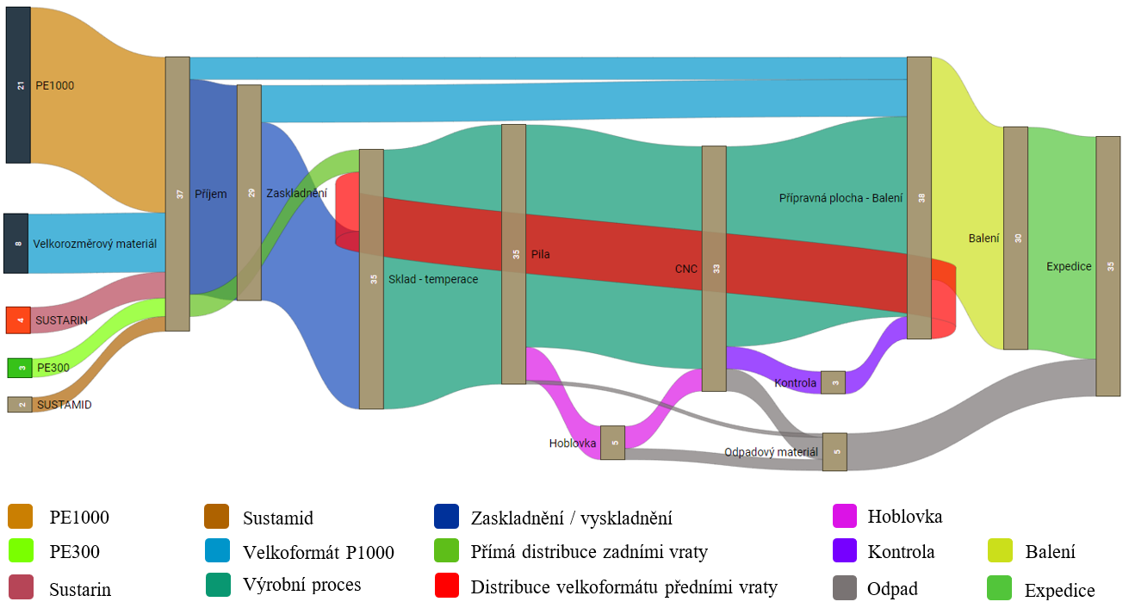
Sankeyův diagram
6/14
Sankeyův diagram stávajícího stavu

Slide 7
Analýza pomocí teorie omezení
7/14
Nežádoucí efekty
Relevantní entity
Strom současné reality
Analýza klíčových problémů
Diagram konfliktu
Strom budoucí reality

Slide 8
8/14

Slide 9
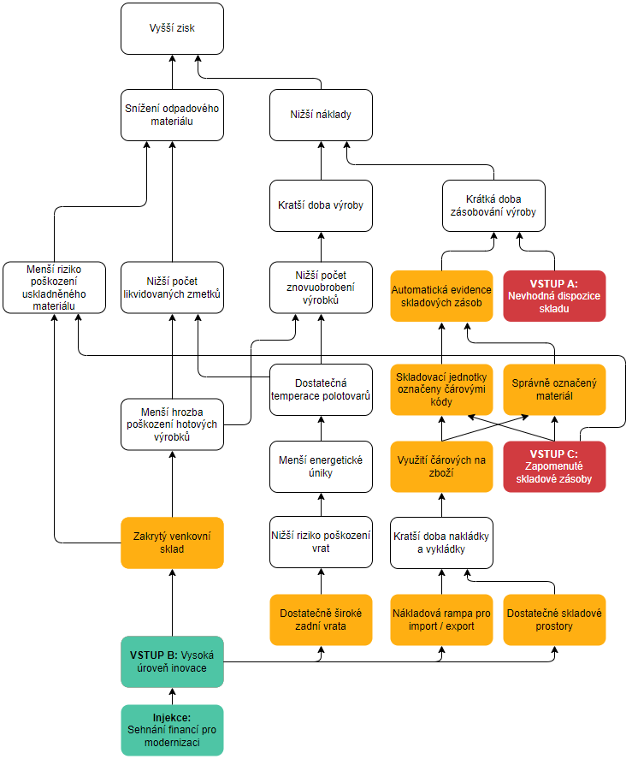
9/14

Slide 10
Navrhovaná opatření
10/14
Systém řízení skladu (WMS)
Využívání čárových kódů pro zboží i skladovací pozice
Výstavba zakrytého venkovního skladu
Širší zadní vrata výrobní haly

Slide 11
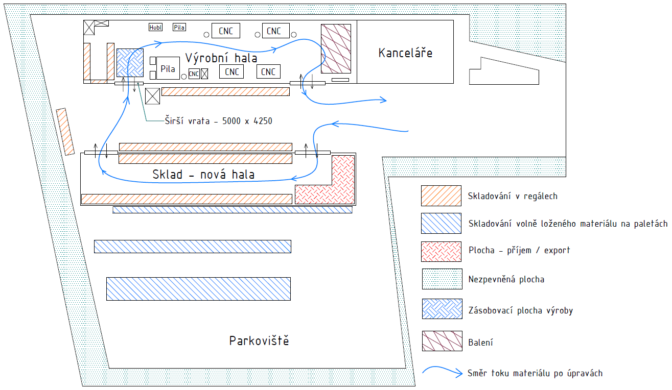
11/14

Slide 12
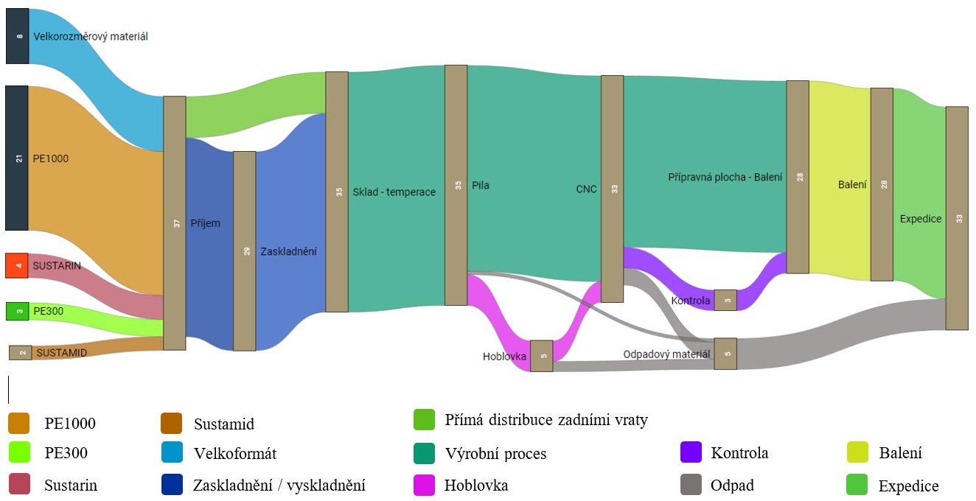
Sankeyův diagram
12/14
Sankeyův diagram stávajícího stavu

Slide 13
Technologicko-ekonomické zhodnocení
13/14
Technologické zhodnocení
Zrychlení přesunu materiálu ze skladu do výroby
Vyšší využitelnost odřezkového materiálu
Ucelení toku materiálu
Ekonomické zhodnocení
Předpokládaný nárůst využitelnosti materiálu o 0,75 %
Zvýšení zisku o 4,319 mil. Kč

Slide 14
Doplňující otázky
14/14
Od vedoucího práce:
Byli Vámi vytvořené návrhy představené podniku a jaké stanovisko pojala daná organizace k těmto návrhům?
Od oponenta:
Bez doplňující otázky

Slide 15
Děkuji za pozornost

